Slide 1

「6_2_ライフプラン_詳細版v3_20260531 」 シートを基本情報から順次入力してください。自宅に保管の各種情報が必要になります。なるべく実データを用意してください。
「6_2_ライフプラン_詳細版v3_20260531 」 シートに入力済のサンプルデータに基づいて本シートの概略説明をします！

Slide 2
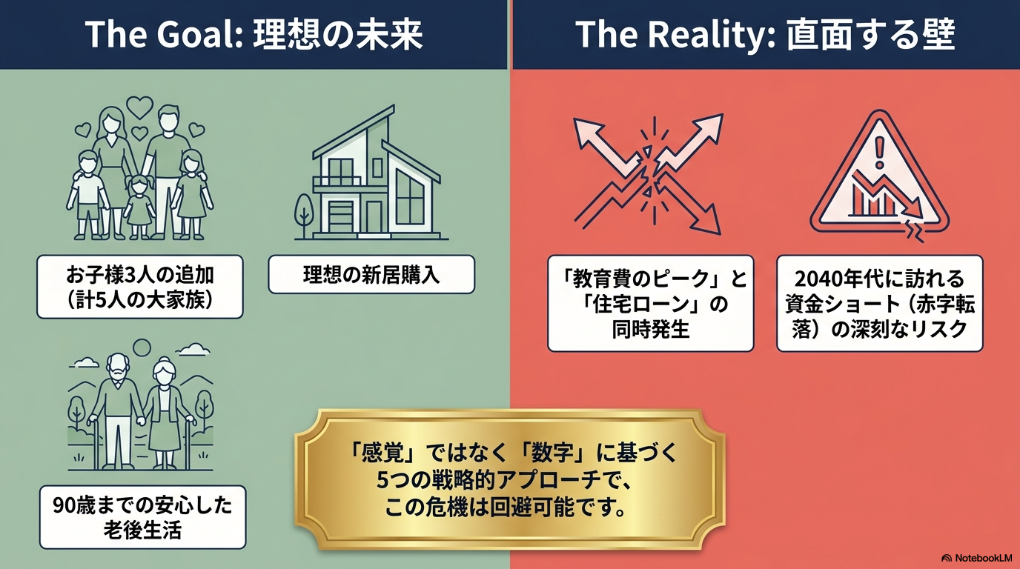

Slide 3
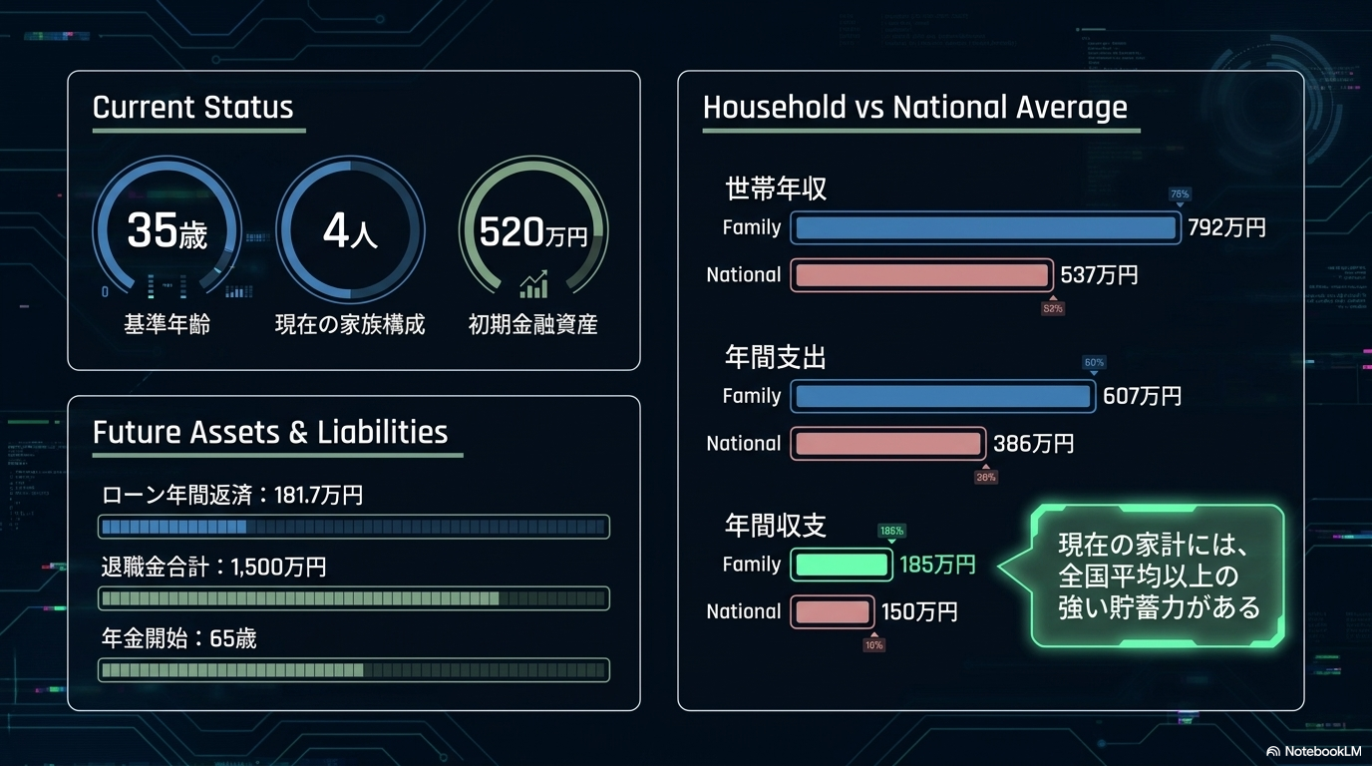

Slide 4
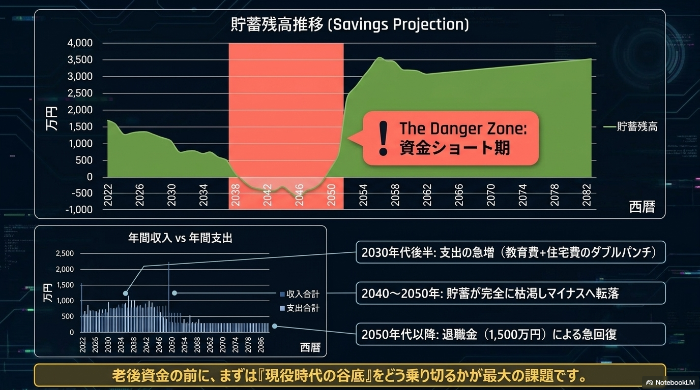

Slide 5


Slide 6
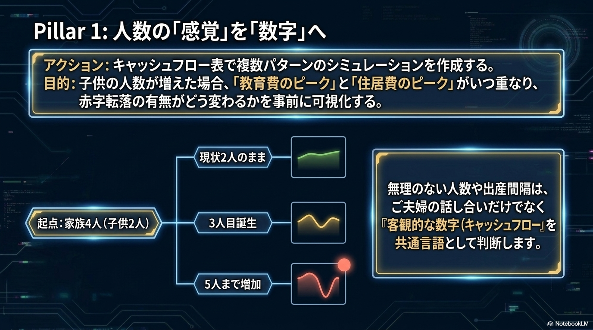

Slide 7
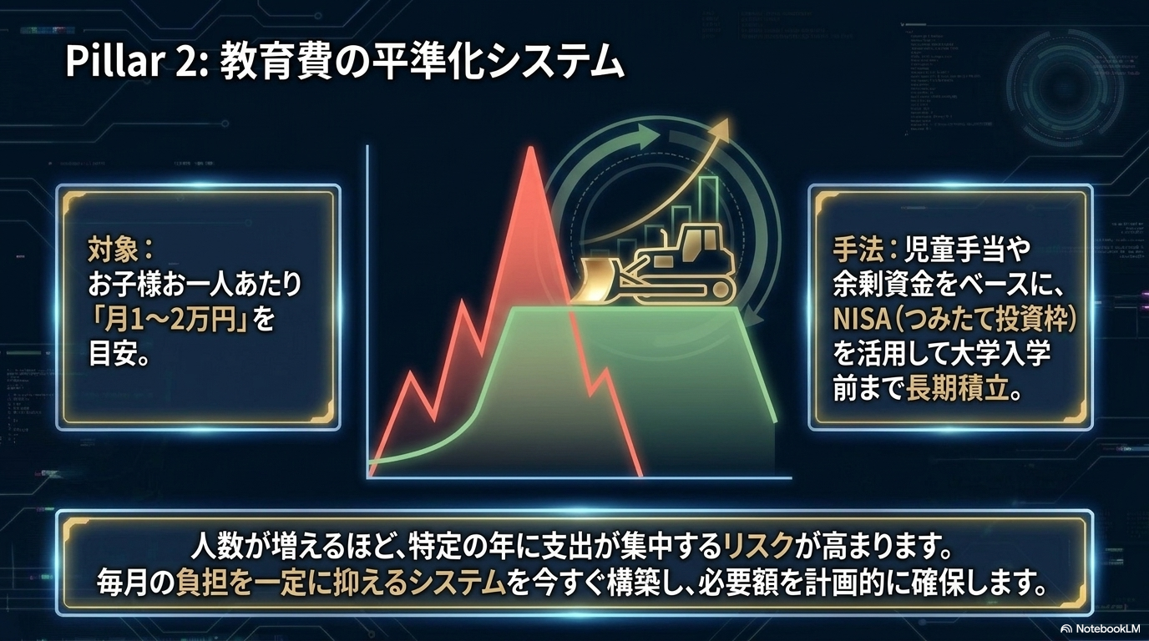

Slide 8
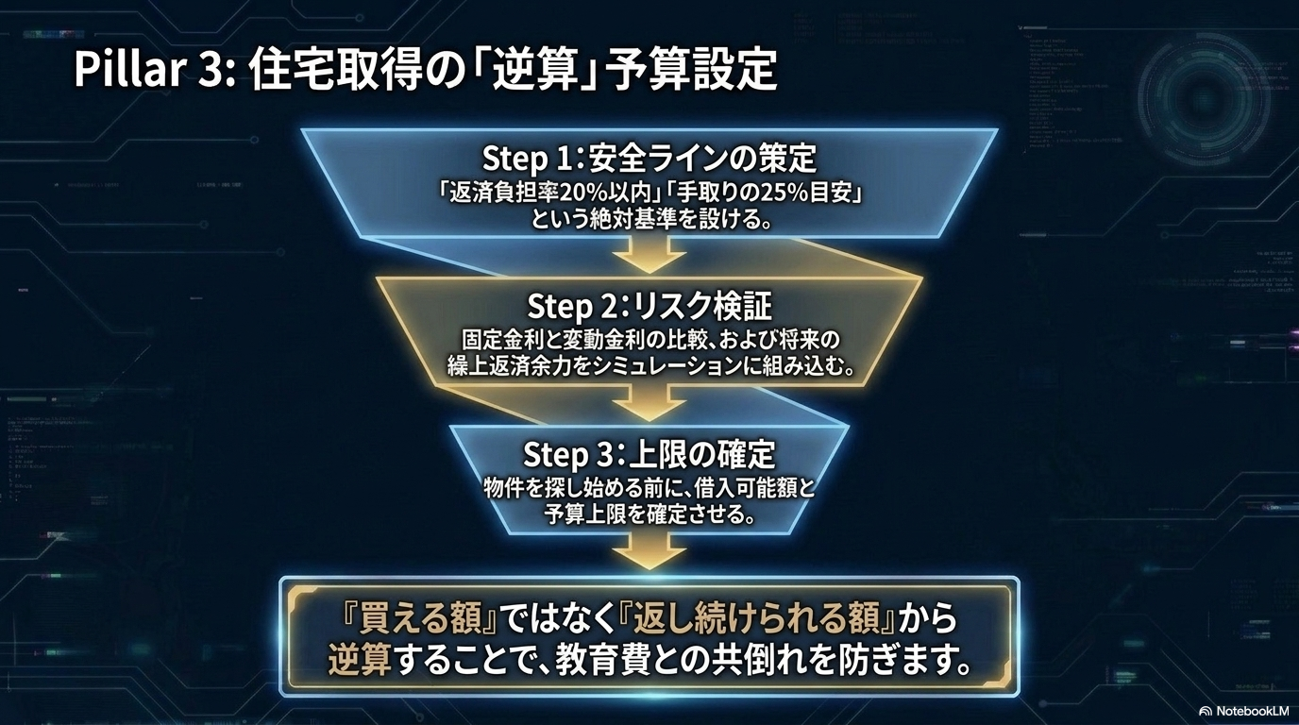

Slide 9
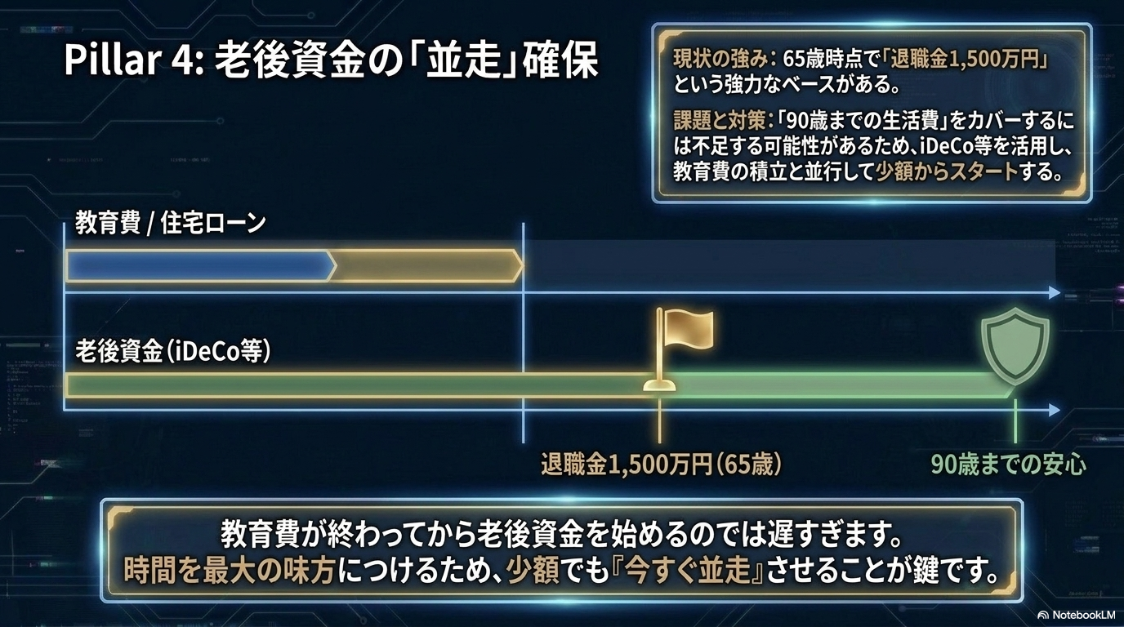

Slide 10
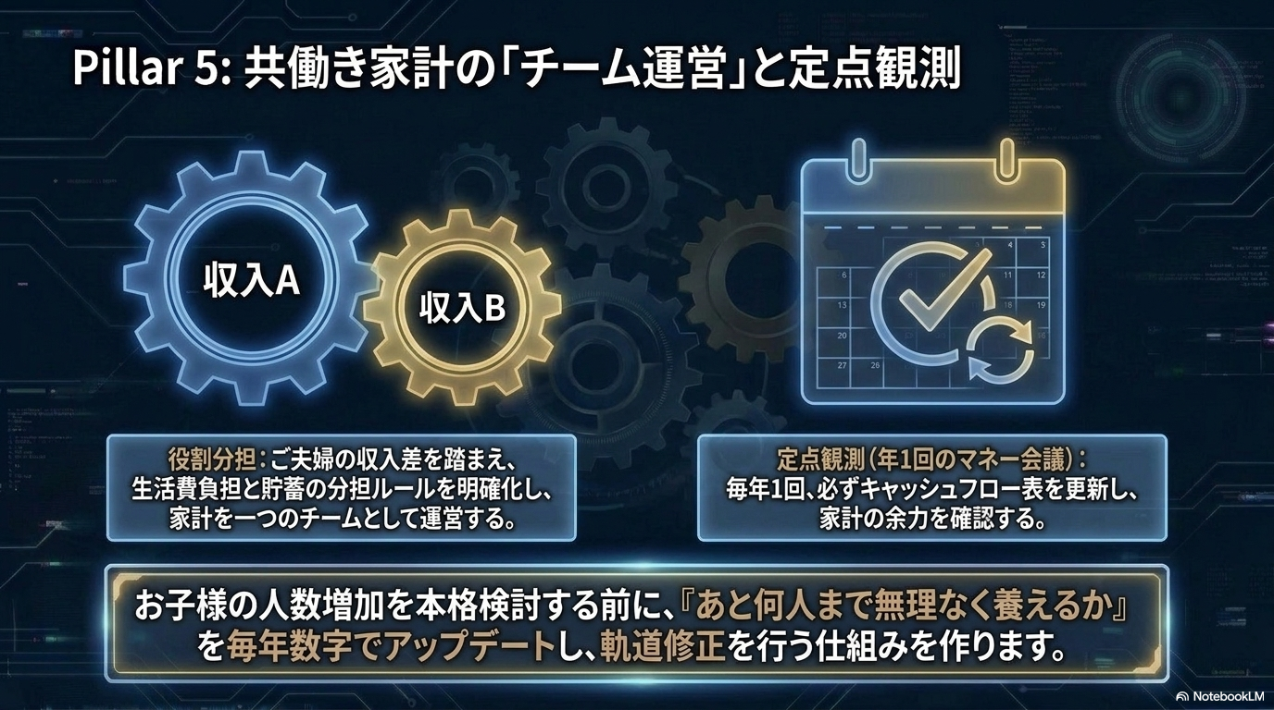

Slide 11
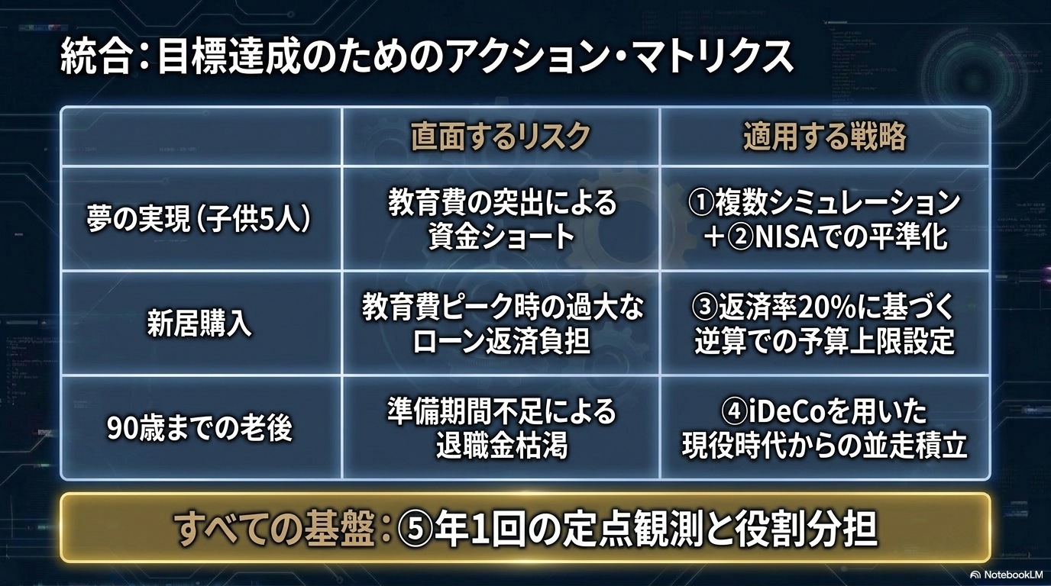

Slide 12
